Slide 1
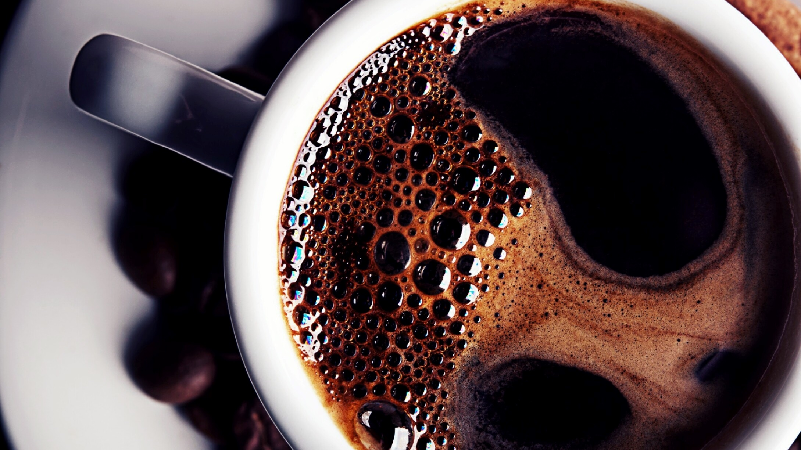
Kulinarna podróż po Szwajcarii
Victoria Kubala
Wiktoria Gutowska

Slide 2
10 tradycyjnych Szwajcarskich potraw
01
Jak przyrządzić...
02

Slide 3
10 tradycyjnych szwajcarskich potraw

Slide 4
Fondue
Fondue – potrawa, której głównym składnikiem jest ser podgrzewany w specjalnym garnku na palniku. Mieszanka rozpuszczonego sera, białego wina i przypraw służy do zamaczania w niej kawałków pieczywa, ziemniaków lub mięsa. Do przytrzymania tych składników służy specjalny dwuzębny widelec, a garnek, w którym przygotowywany jest ser powinien być ceramiczny. Jest to praktyczna potrawa często podawana na zimowych spotkaniach towarzyskich, gdyż nie trzeba jej wcześniej przygotowywać.

Slide 5
Raclette
Raclette – podobnie do fondue, raclette również bazuje na rozpuszczonym serze, który przygotowuje się na specjalnym urządzeniu z małymi patelniami. Specjalny ser, który używany jest do przyrządzenia tej potrawy można kupić w sklepach bez dodatków lub w licznych wariantach smakowych. Wśród nich najbardziej popularny jest ser z pieprzem, papryką czy czosnkiem. Rozpuszczony ser trafić powinien na ugotowane ziemniaki. Potrawę tą spożywa się z ogórkami konserwowymi, cebulą w occie, peklowanymi warzywami lub owocami w musztardzie. Nierzadko dodatkiem są również kawałki mięsa, które przyrządza się na grillowym kamieniu w tym samym urządzeniu.

Slide 6
Marroni
Marroni (maroni) – jadalne kasztany. W okresie jesiennym pojawiają się na ulicach kramiki sprzedające maroni wprost z pieca. Spotkać można je na festynach, targach ulicznych i świątecznych czy nawet przed centrum handlowym. Maroni nie należy mylić ze zwykłymi kasztanami, które nie nadają się do jedzenia. W przeciwieństwie do nich są one większe, mają słodki i intensywny smak. Często przybierają formę zbliżoną do serca. Są łatwe do obrania, a ich wnętrzem zajadają się Szwajcarzy.

Slide 7
Vermicelles
Vermicelles – rodzaj szwajcarskiego deseru, który przygotowuje się z musu kasztanowego. Wyglądem przypomina on ugotowany i ułożony makaron spaghetti. Może być dodatkiem do potrawy lub stanowić osobne danie. Vermicelles można zatem podawać z lodami czy dekorować nim ciasto. Powszechnie znana jest także wersja z bitą śmietaną. Wielbiciele jedzą je także bez niczego lub w formie torciku na bazie tegoż puree.

Slide 8
Wähe
Wähe – cienki placek, który w zależności od dodatków może być słodki, słony lub pikantny. Nie tylko kawiarnie i restauracje, ale także supermarkety oferują szeroki asortyment tych wypieków. Wśród nich często znaleźć można Wähen z owocami, warzywami lub serem. Szwajcarski specjał porównać można z tartą, ponieważ również podstawą jest tu kruche ciasto. Jednak w tym przypadku jest on dodatkowo słodzony lub solony w zależności od wariantu smakowego. Powszechnymi nazwami na to danie są również Chueche, Quiche lub Flade.

Slide 9
Zopf
Zopf – odpowiednik drożdżowej chałki, do którego nie dodaje się cukru, przez co stanowi neutralne pieczywo. Najbardziej popularnym wariantem jest w Szwajcarii Butterzopf – wersja maślana. Według tradycji spożywa się go co niedzielę na śniadanie w towarzystwie masła, miodu lub konfitury.

Slide 10
Spätzli
Spätzli (szpecle) – rodzaj własnoręcznie wytwarzanego makaronu, który może stanowić samodzielną potrawę bądź być dodatkiem do posiłku. Przygotowuje się go z mąki i jajek. Może przypominać polskie zacierki.

Slide 11
Rösti
Rösti – cienki placek przyrządzony z posiekanych, ugotowanych lub surowych ziemniaków podgrzewanych na maśle. Idealne Rösti powinno być złotobrązowe i chrupiące. Podawać można je z kawałkami bekonu, cebulą lub serem. To danie uważane jest przez wielu za narodową potrawę Szwajcarów.

Slide 12
Birchermüesli
Birchermüesli – rodzaj musli odkryty w Szwajcarii. To śniadaniowe danie składa się z płatków owsianych, jabłek, mleka skondensowanego i orzechów bądź migdałów. Szwajcarzy chętnie spożywają Birchermüesli z chałką maślaną i kawą z mlekiem na dobry początek dnia.

Slide 13
Älplermagronen
Älplermagronen – zapiekanka składająca się z ziemniaków, makaronu, sera, śmietany i cebuli. Jest to łatwe w przygotowaniu i sycące danie, dlatego często wchodzi w skład pożywienia harcerzy i żołnierzy. Dodatkiem do tej potrawy może być mus jabłkowy.

Slide 14
Jak przyrządzić...

Slide 15
Zupa szwajcarska serowa
Składniki dla 4 osób:
60 g masła,40 g mąki,160 g żółtego sera (startego),2 cebule,1 l mleka krowiego,250 ml białego wina,4 kromki ciemnego pieczywa,1 szklanka śmietany kremówki,pęczek szczypiorku,szczypta soli, pieprzu i gałki muszkatołowej.
Przygotowanie:
Pokrój cebulę w drobną kostkę, podsmaż ją na patelni.
Dodaj do niej mąkę. Wymieszaj.
Następnie wlej na patelnię wino oraz mleko.
Dopraw pieprzem, solą i gałką muszkatołową.
Na patelnię wrzuć starty ser. Poczekaj, aż zacznie się topić.
Dodaj do zupy śmietanę.
Posiekaj szczypiorek.
Na drugiej patelni podsmaż na maśle kromki chleba pokrojone w kostkę.
Podawaj zupę w małych miseczkach razem z przygotowanymi grzankami oraz posiekanym szczypiorkiem.

Slide 16
Potage concombre
Składniki
6 szklanek bulionu (może być z kostki)
4 średniej wielkości świeże ogórki
2 łyżki masła
2 łyżki mąki kukurydzianej (można zastąpić ziemniaczaną)
2 żółtka
świeżo zmielony czarny pieprz
sól
koperek do dekoracji

